Slide 1
ФГБОУ ВО «Кубанский государственный технологический университет»
(ФГБОУ ВО «КубГТУ»)
Факультет: Информационных технологий и кибербезопасности
Кафедра: Информационных систем и программирования
РАЗРАБОТКА ВЕБ-ПРИЛОЖЕНИЙ
ЛАБОРАТОРНАЯ РАБОТА №9
Фреймы.
Выполнил студент 23-КБ-ПР3
Давков Ярослав
Проверил ст. преподаватель
Кушнир Надежда Владимировна

Slide 2
Цель работы и задания
Цель работы: Познакомится с основными приемами работы с фреймами в HTML- документах.
Задание 1. Практическая работа с фреймами
1. На базе приведенных примеров задайте структуру гипертекста с кадрами, закрасив фон различными цветами. Разделите вертикальный кадр на горизонтальные полосы.
2. В один из кадров вставьте графическое изображение или текстовый файл.
3. Разработайте оглавление к курсовой работе по информатике.
4. Изучите примеры и создайте WEB-страницу следующего вида: в трех фреймах должно быть по одной бегущей строке (на картинке - бегущая строка 1, бегущая строка 2, бегущая строка 3); должны быть использованы 3 варианта движения, т.е. каждая из строк должна иметь свой вариант)
5. Изучите примеры и создайте WEB-страницу следующего вида: в трех фреймах должно быть по одной бегущей строке (на картинке - бегущая строка 1, бегущая строка 2, бегущая строка 3); должны быть использованы 3 варианта движения, т.е. каждая из строк должна иметь свой вариант)
6. Изучите примеры и создайте WEB-страницу следующего вида: в трех фреймах должно быть по одной бегущей строке (на картинке - бегущая строка 1, бегущая строка 2, бегущая строка 3); должны быть использованы 3 варианта движения, т.е. каждая из строк должна иметь свой вариант)

Slide 3
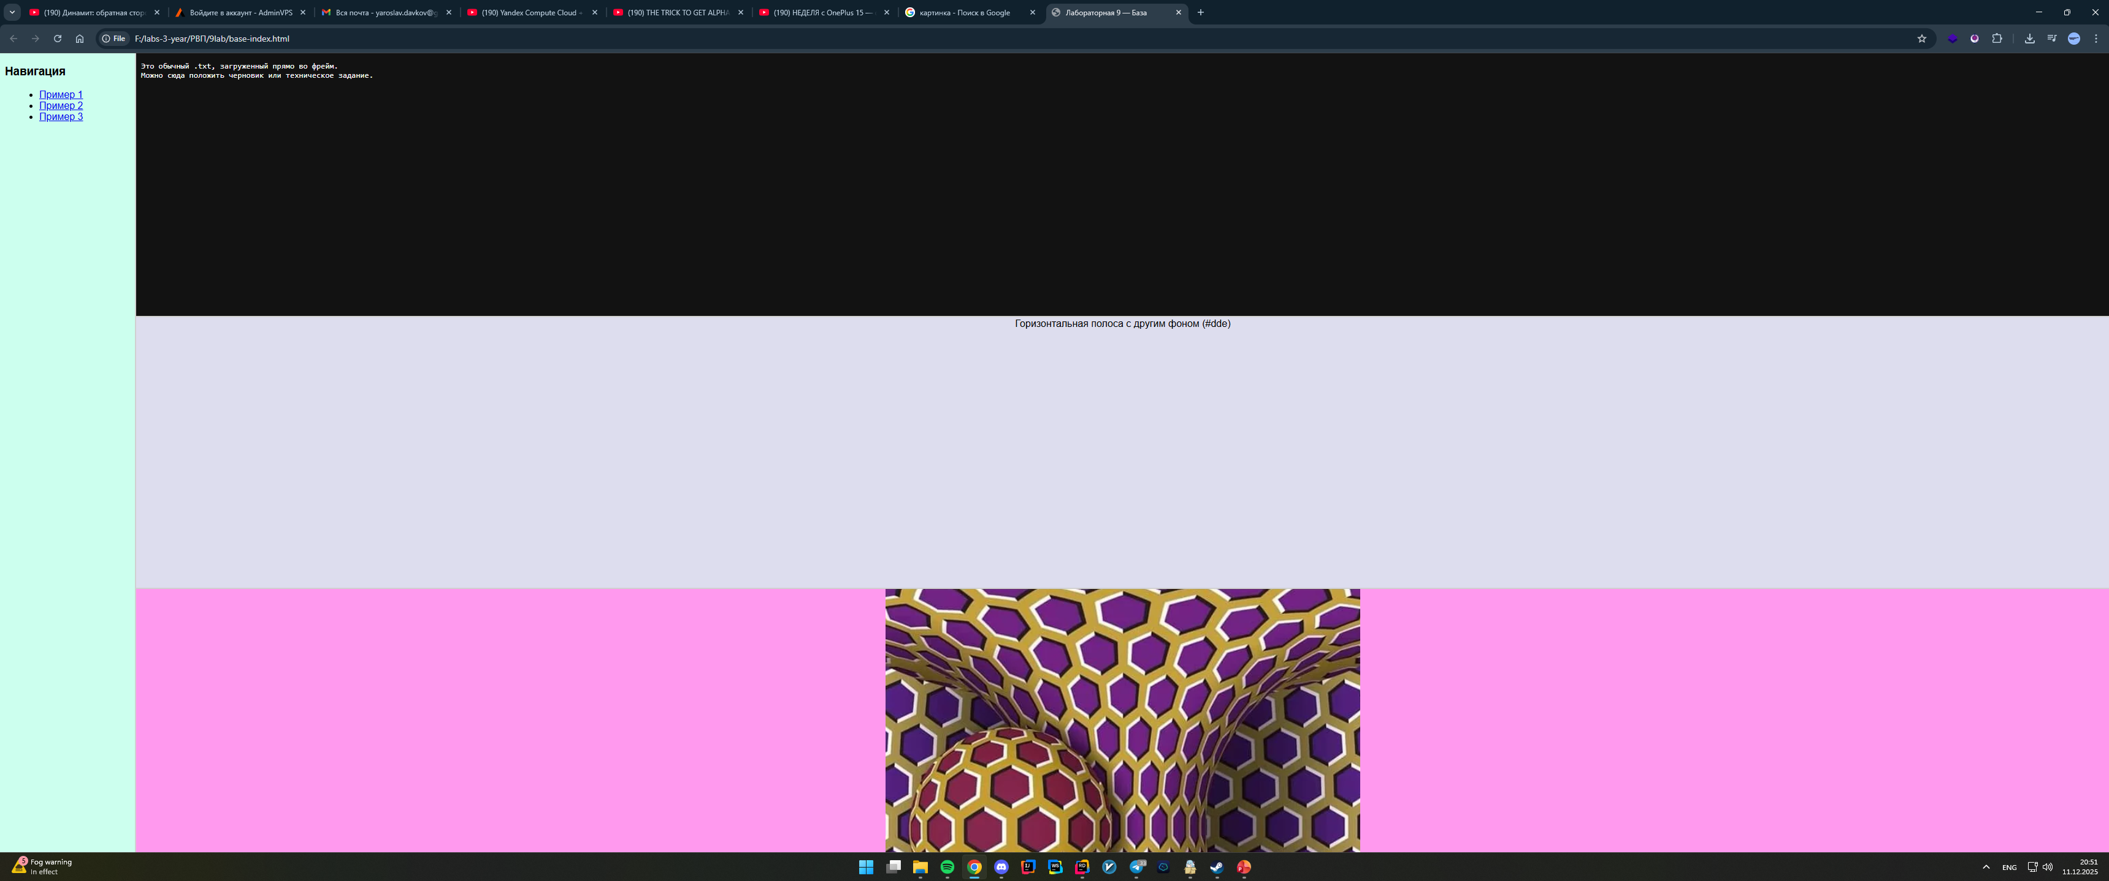
Ход работы. Задание 1 (base-index)
<!DOCTYPE html>
<html>
<head>
<meta charset="utf-8">
<title>Лабораторная 9 — База</title>
</head>
<frameset cols="220,*" frameborder="1" border="2">
<frame src="base-left.html" name="left" scrolling="auto">
<frameset rows="33%,34%,33%">
<frame src="base-top.txt" name="toptext">
<frame src="base-mid.html" name="mid" scrolling="no">
<frame src="base-img.html" name="img" scrolling="no">
</frameset>
</frameset>
<noframes>
Ваш браузер не поддерживает frameset.
</noframes>
</html>

Slide 4
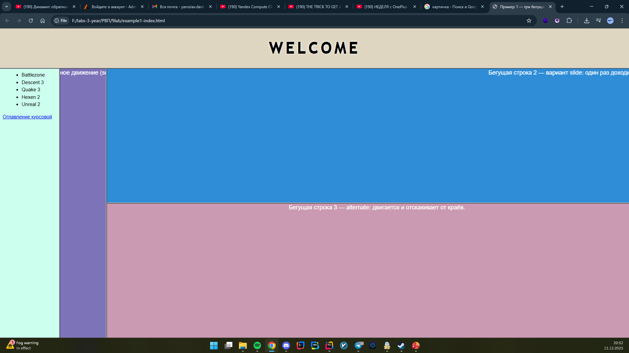
Ход работы. Задание 1 (example1-index)
<!DOCTYPE html>
<html>
<head><meta charset="utf-8"><title>Пример 1 — три бегущих строки</title></head>
<frameset rows="120,*" frameborder="1" border="3">
<frame src="ex-head.html" name="head" scrolling="no">
<frameset cols="180,140,*">
<frame src="ex-left.html" name="menu">
<frame src="marquee1.html" name="m1" scrolling="no">
<frameset rows="50%,50%">
<frame src="marquee2.html" name="m2" scrolling="no">
<frame src="marquee3.html" name="m3" scrolling="no">
</frameset>
</frameset>
</frameset>
<noframes>Нужна поддержка frameset.</noframes>
</html>

Slide 5
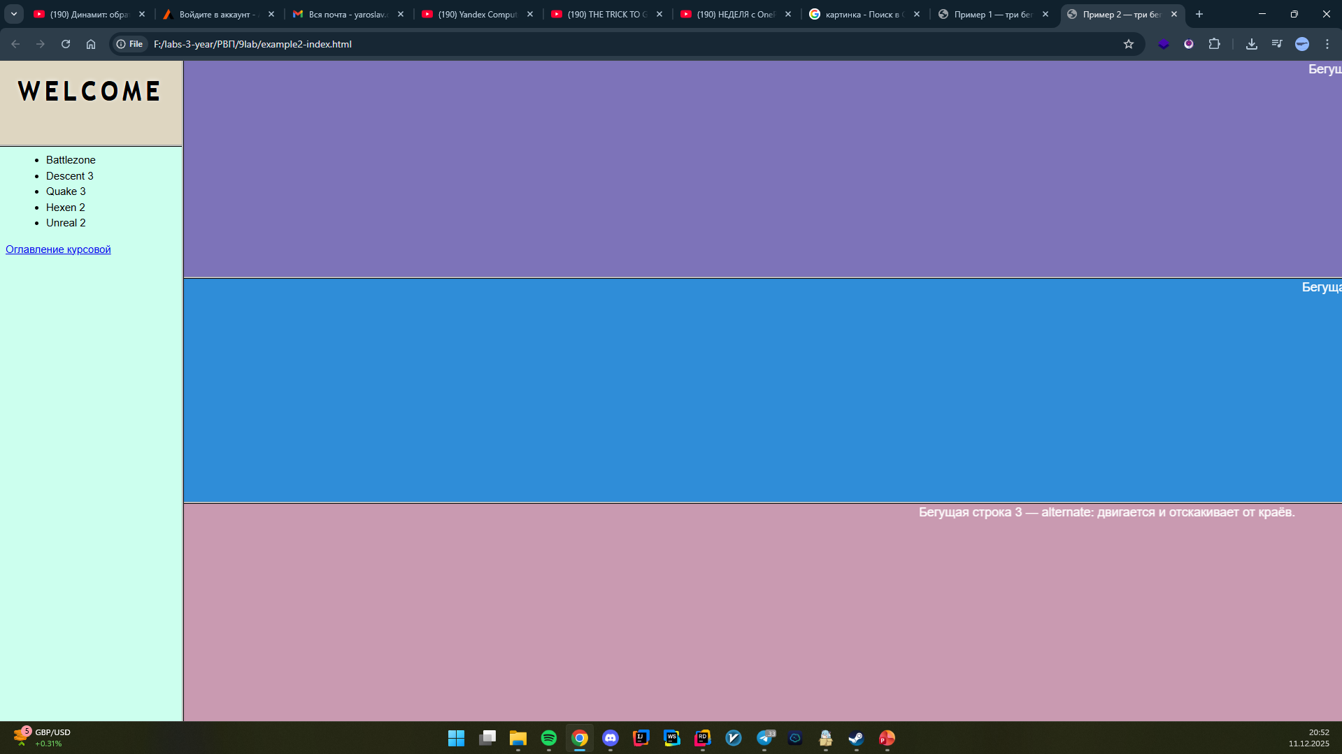
Ход работы. Задание 1 (example2-index)
<!DOCTYPE html>
<html>
<head><meta charset="utf-8"><title>Пример 2 — три бегущих строки</title></head>
<frameset cols="260,*" frameborder="1" border="3">
<frameset rows="120,*">
<frame src="ex-head-left.html" scrolling="no">
<frame src="ex-left.html">
</frameset>
<frameset rows="33%,34%,33%">
<frame src="marquee1.html" scrolling="no">
<frame src="marquee2.html" scrolling="no">
<frame src="marquee3.html" scrolling="no">
</frameset>
</frameset>
<noframes>Нужна поддержка frameset.</noframes>
</html>

Slide 6
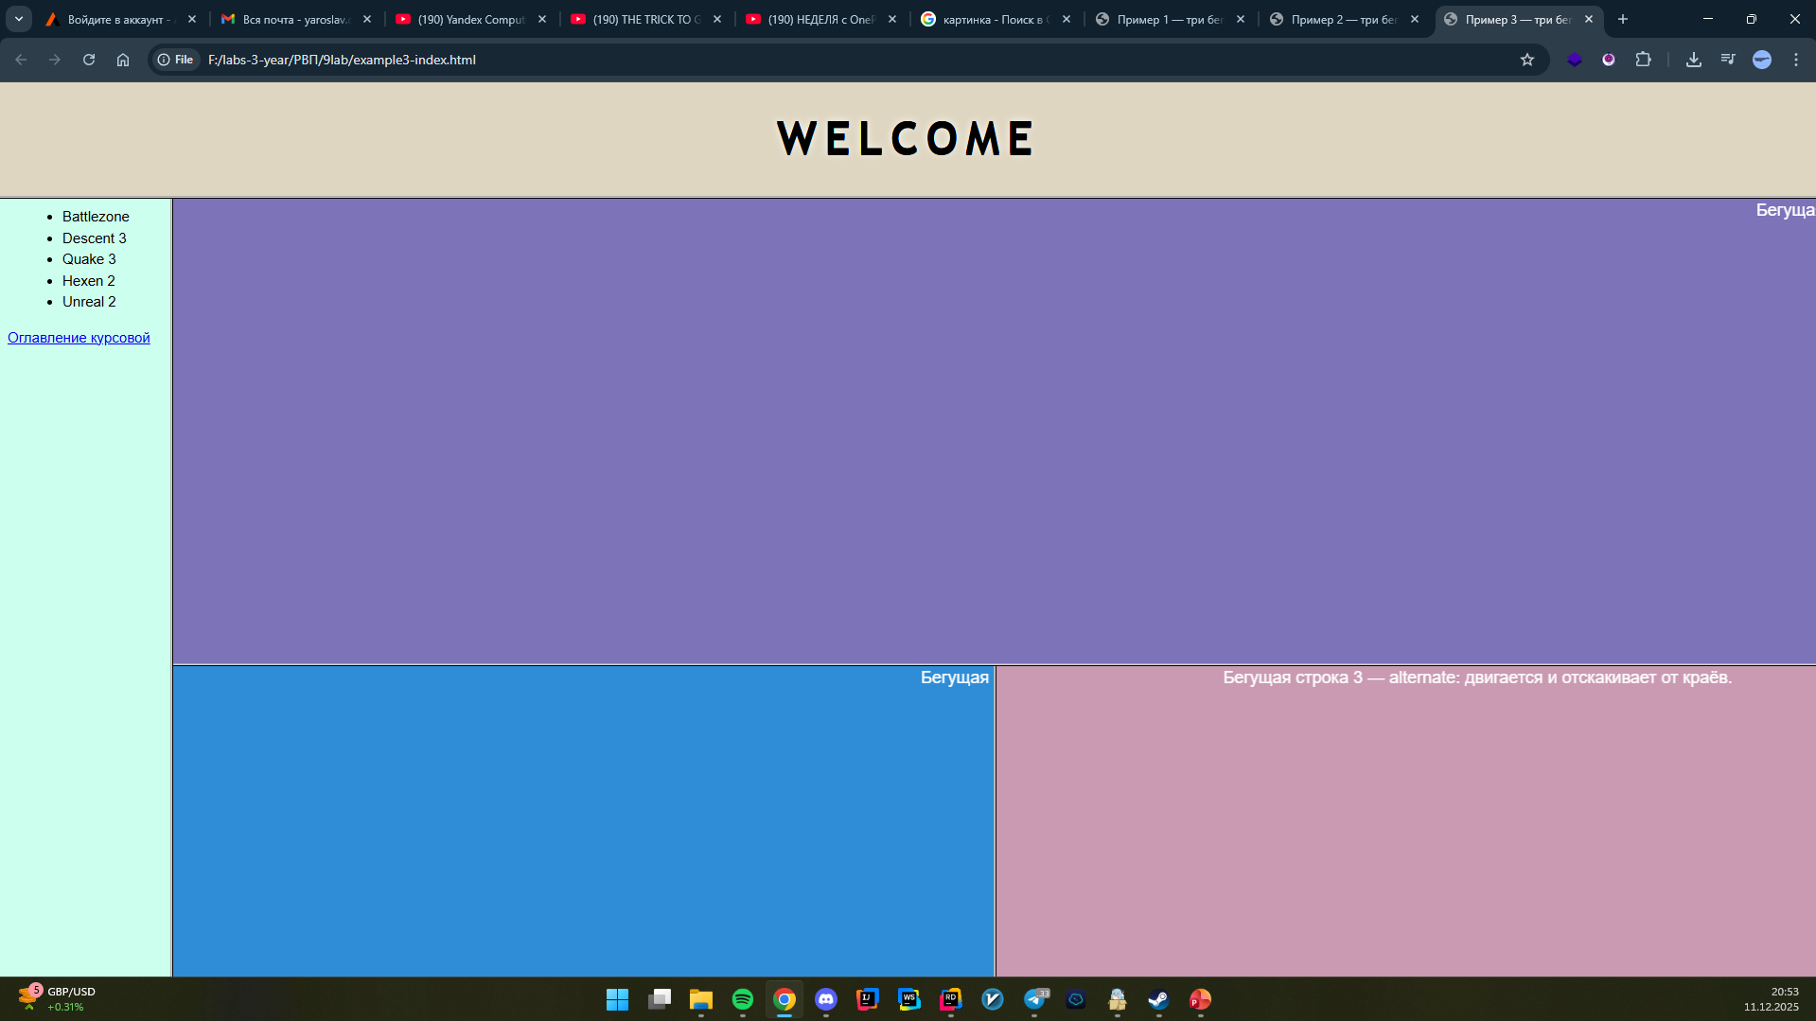
Ход работы. Задание 1 (example3-index)
<!DOCTYPE html>
<html>
<head><meta charset="utf-8"><title>Пример 3 — три бегущих строки</title></head>
<frameset rows="120,*" frameborder="1" border="3">
<frame src="ex-head.html" scrolling="no">
<frameset cols="180,*">
<frame src="ex-left.html">
<frameset rows="60%,40%">
<frame src="marquee1.html" scrolling="no">
<frameset cols="50%,50%">
<frame src="marquee2.html" scrolling="no">
<frame src="marquee3.html" scrolling="no">
</frameset>
</frameset>
</frameset>
</frameset>
<noframes>Нужна поддержка frameset.</noframes>
</html>

Slide 7
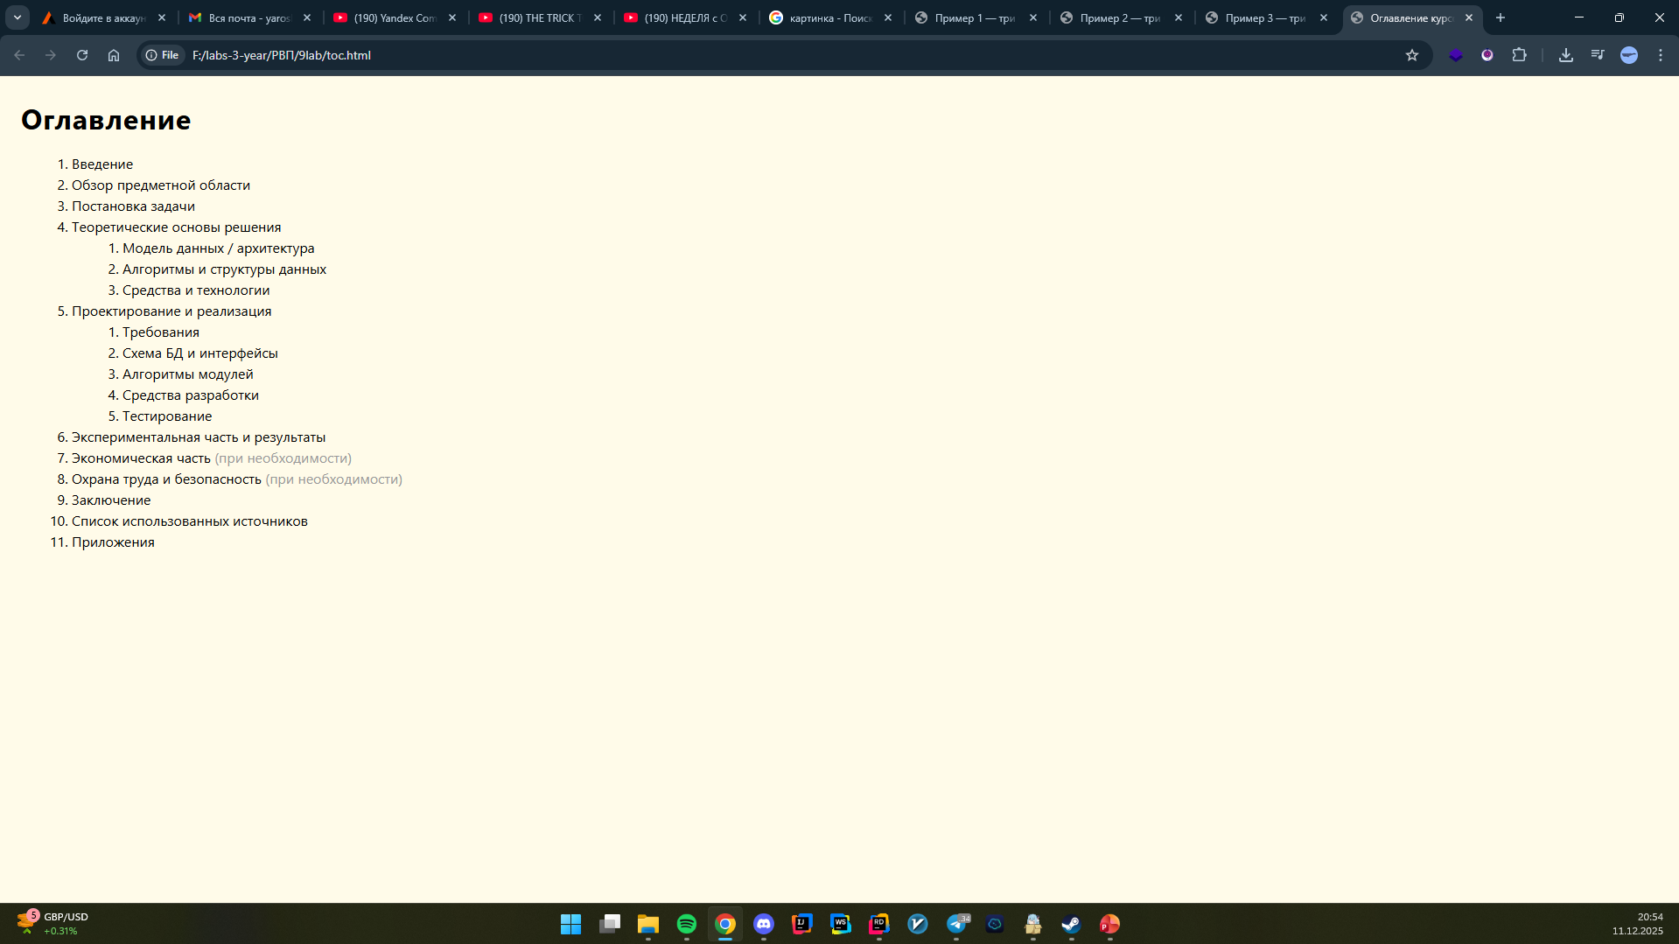
Ход работы. Задание 1 (toc)
<!DOCTYPE html>
<html lang="ru">
<head>
<meta charset="utf-8">
<title>Оглавление курсовой по информатике</title>
<style>
body{font:16px/1.5 "Segoe UI",Arial;margin:24px;background:#fffbe9}
h1{letter-spacing:1px;margin-bottom:8px}
ol{margin-left:18px}
.dot{color:#999}
</style>
</head>
<body>
<h1>Оглавление</h1>
<ol>
<li>Введение</li>
<li>Обзор предметной области</li>
<li>Постановка задачи</li>
<li>Теоретические основы решения
<ol>
<li>Модель данных / архитектура</li>
<li>Алгоритмы и структуры данных</li>
<li>Средства и технологии</li>
</ol>
</li>
<li>Проектирование и реализация
<ol>
<li>Требования</li>
<li>Схема БД и интерфейсы</li>
<li>Алгоритмы модулей</li>
<li>Средства разработки</li>
<li>Тестирование</li>
</ol>
</li>
<li>Экспериментальная часть и результаты</li>
<li>Экономическая часть <span class="dot">(при необходимости)</span></li>
<li>Охрана труда и безопасность <span class="dot">(при необходимости)</span></li>
<li>Заключение</li>
<li>Список использованных источников</li>
<li>Приложения</li>
</ol>
</body>
</html>

Slide 8
Контрольные вопросы
Создание фреймов в HTML-документах: для создания фрейма используется тег <frameset>, который заменяет тег <body> в документе и применяется для разделения экрана на области. Внутри данного тега находятся теги <frame>, которые указывают на HTML-документ, предназначенный для загрузки в область. При использовании фреймов необходимо как минимум три HTML-файла: первый определяет фреймовую структуру и делит окно браузера на две части, а оставшиеся два документа загружаются в заданные окна. Количество фреймов не обязательно равно двум, может быть и больше, но никак не меньше двух, иначе вообще теряется смысл применения фреймов.
Синтаксис фреймов. Перечислите и охарактеризуйте атрибуты тега <FRAMESET>: определяет структуру фреймов на веб-странице. Фреймы разделяют окно браузера на отдельные области, расположенные вплотную друг к другу. В каждую из таких областей загружается самостоятельная веб-страница определяемая с помощью тега <frame>. С помощью фреймов веб-страница делится на два или более документа, которые обычно содержат навигацию по сайту и его контент. Механизм фреймов позволяет открывать документ в одном фрейме, по ссылке, нажатой в совершенно другом фрейме. Тег <frameset> заменяет собой элемент <body> на веб-странице. Допустимо использовать вложенную структуру элементов, это позволяет разбить один фрейм на две и более области.
Тег <FRAME>. Его основные атрибуты. Дайте их характеристику: тег <frame> определяет свойства отдельного фрейма, на которые делится окно браузера. Этот элемент должен располагаться в контейнере <frameset>, который к тому же задает способ разметки страницы на отдельные области. В каждую из таких областей загружается самостоятельная веб-страница определяемая с помощью атрибута src. Хотя обязательных атрибутов у тега <frame> и нет, рекомендуется задавать каждому фрейму его имя через атрибут name. Это особенно важно, если требуется по ссылке из одного фрейма загружать документ в другой.
Планирование фреймов и взаимодействия между фреймами: каждый фрэйм может иметь собственное имя, определяемое параметром NAME при описании данного фрэйма. Существует, также, специальный атрибут - TARGET, позволяющий определять, к какому фрэйму относится та или иная операция. Зарезервированные имена фрэймов служат для разрешения специальных ситуаций. Все они начинаются со знака подчеркивания. Любые другие имена фрэймов, начинающиеся с подчеркивания будут игнорироваться броузером.

Slide 9
Контрольные вопросы
Создание оглавлений в HTML – документах: HTML-элементы <h1>–<h6> представляют собой 6 уровней заголовков секций. <h1> это наибольший заголовок и <h6> - наименьший.
Создание бегущей строки: тег <marquee> используется для создания бегущей строки на сайте. При помощи этого тега можно перемещать текст или изображения по горизонтали и вертикали. Тег <marquee> - парный тег, состоящий из двух частей: открывающий тег (<marquee>) и закрывающий (</marquee> ).

